Slide 1



Slide 2
HOẠT ĐỘNG KHỞI ĐỘNG
Hái hoa dân chủ
Chọn 4 học sinh nhanh nhất xung phong tham gia.Học sinh lần lượt chọn bông hoa có gắn số thứ tự, giáo viên mở từ ngữ cần giải thích có gắn trong mỗi bông hoa.
Luật
chơi
Trong thời gian 1 phút, học sinh trả lời đúng sẽ được chọn một con số mình thích (1->4) gắn với những phần quà tương ứng.

Slide 3
















HÁI HOA
DÂN CHỦ
Tráng sĩ
Thổi cơm
Thuyền rồng
Binh lương
Long Quân
Phù Đổng Thiên Vương
Oái oăm
Sứ giả
Núi Sóc
Lam Sơn

Slide 4








HỘP QUÀ MAY MẮN
PHẦN THƯỞNG
CHO ĐỘI
CHIẾN THẮNG

Slide 5

HỘP QUÀ MAY MẮN
PHẦN THƯỞNG
CHO ĐỘI
CHIẾN THẮNG
Tràng pháo tay
Thanh kẹo sô cô la
Điểm 10
1 cây bút

Slide 6
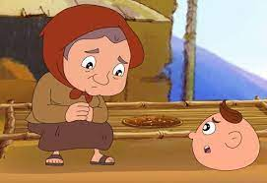
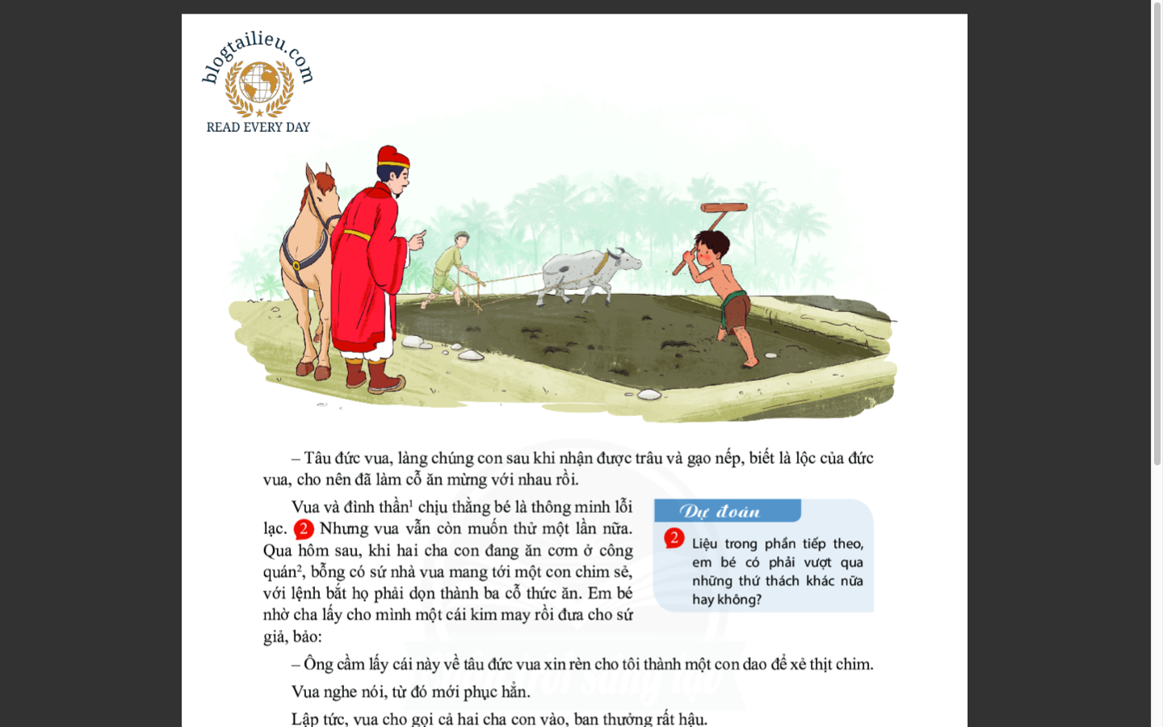
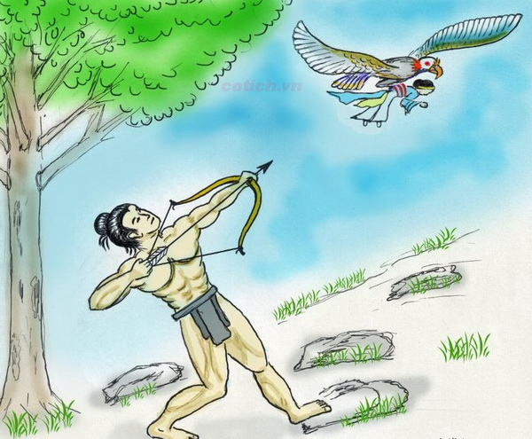
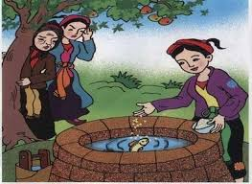

Slide 7

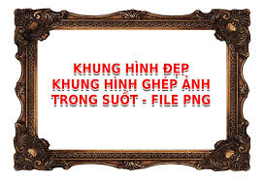
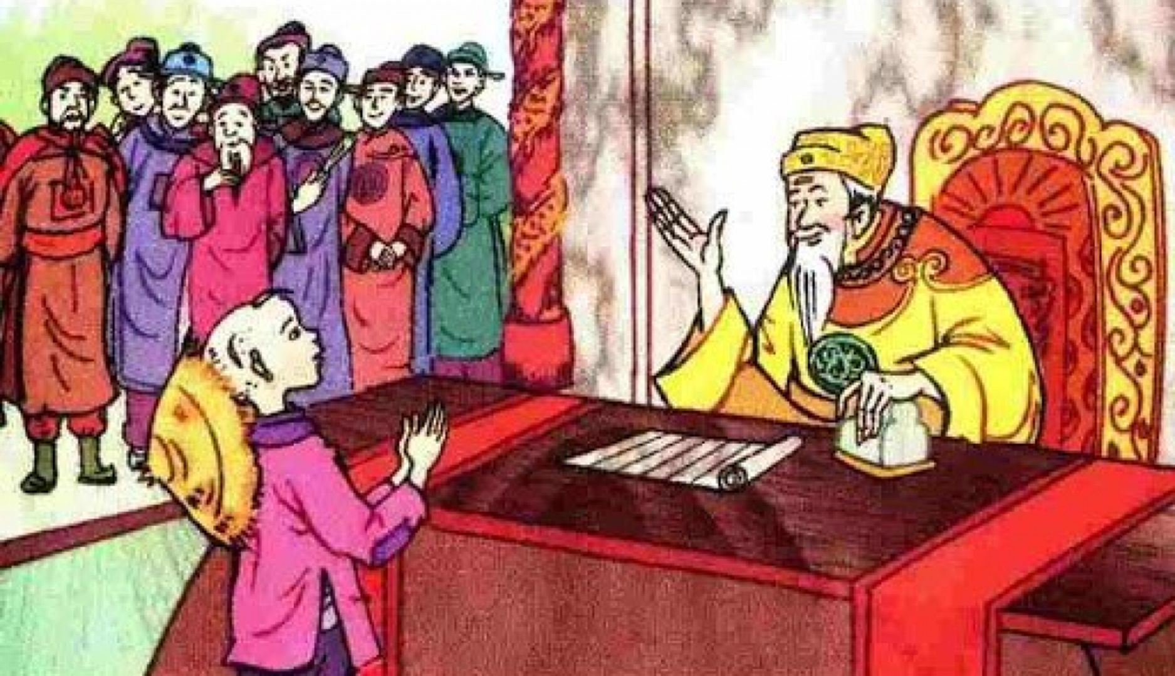
Văn bản 2: EM BÉ THÔNG MINH

Slide 8
I. CHUẨN BỊ ĐỌC
Người như thế nào thì được đánh giá là người thông minh?
Theo em, người thông minh có thể giúp ích gì cho mọi người?
Kể cho cô và các bạn nghe một người thông minh mà em từng nghe, từng gặp?

Slide 9
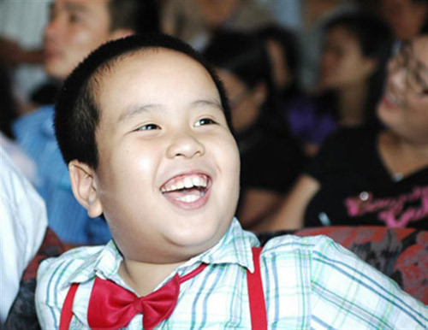
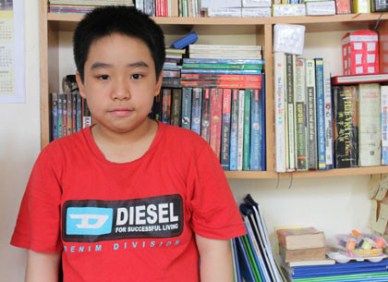
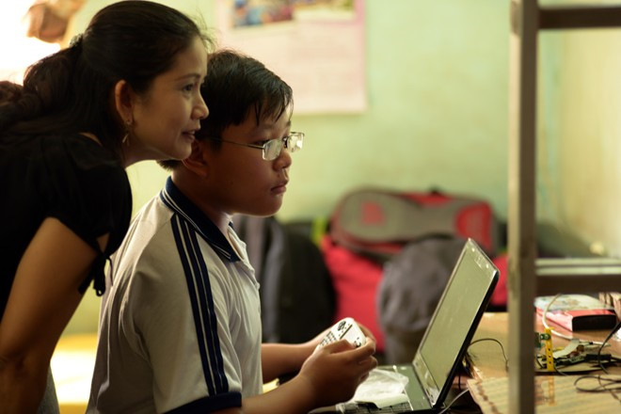
Nguyễn Dương Kim Hảo
Lớp 6: Giải thưởng Gương mặt trẻ Việt Nam tiêu biểu năm 2013 trong lĩnh vực sáng tạo.
Sáng tạo ra phần mềm giúp giáo viên cộng điểm, tính trung bình cả năm hoặc một học kỳ cho học sinh
Giành 2 huy chương vàng của Malaysia và Indonesia; giải thưởng đặc biệt của Viện Sáng tạo hàn lâm Hàn Quốc: Bảng điều khiển thông minh giúp người sử dụng dễ dàng tắt các thiết bị điện khi đã ra ngoài nhà, xí nghiệp, công sở
Lớp 7: học lập trình cùng các sinh viên.
Nguyễn Bình
2-3 tuổi, em đã đọc thông viết thạo
4 tuổi, tự học tiếng Hán Nôm và đọc vanh vách những văn bia, câu đối tại Văn Miếu - Quốc Tử Giám.
5-10t: Dịch phim nước ngoài.
10 tuổi, ra mắt cuốn tiểu thuyết viễn tưởng mang tên Cuộc chiến với hành tinh Phantom ➔ Thần đồng tiểu thuyết.
- Tự xây dựng bộ phim dài hơn 16 phút để lý giải hiện tượng ngôi nhà ma ở 300 Kim Mã (Hà Nội).
Đỗ Nhật Nam:
- MC, ca sĩ, diễn viên nhí
13t: Tác giả, dịch giả trẻ tuổi nhất của VN
Đạt 8.0 IELTS và TOEFL IBT 107/120 điểm.
Giải nhất cuộc thi hùng biện tiếng Anh Wordstorm, vượt qua 4 sinh viên đại học.

Slide 10
II. Trải nghiệm cùng văn bản
1. Đọc và tóm tắt
2. Chú thích
- Lỗi lạc : Tài giỏi khác thường.
- Hoàng cung : Nhà ở của gia đình vua.

Slide 11
II. Trải nghiệm cùng văn bản
a. Kiểu văn bản
Tự sự
3. Kiểu văn bản và bố cục
b. Bố cục
4 phần

Slide 12
Bố cục
Phần 1 : Từ đầu → tâu vua : Vua tìm người hiền tài và em bé giải câu đố của quan
Phần 2 : → với nhau rồi : Em bé giải câu đố của vua
lần 1.
Phần 3 : → rất hậu : Em bé giải câu đố của vua lần 2.
Phần 4 : Còn lại : Em bé giải câu đố của sứ giả nước ngoài.

Slide 13
III. SUY NGẪM VÀ PHẢN HỒI
1. Đề tài: con người thông minh, tài giỏi
2. Nhân vật: Em bé
=>Phẩm chất được thể hiện qua lời nói: hồn nhiên, tinh nghịch, thông minh

Slide 14

3. Cốt truyện
a. Các sự việc chính

Slide 15

thời gian: 3 phút * Các em hoàn thiện phiếu học tập.

Slide 16
PHIẾU HỌC TẬP
Thử thách | Người ra câu đố | Nội dung câu đố | Cách giải | Điều thú vị trong cách giải đố
Lần 1
Lần 2
Lần 3
Lần 4

Slide 17
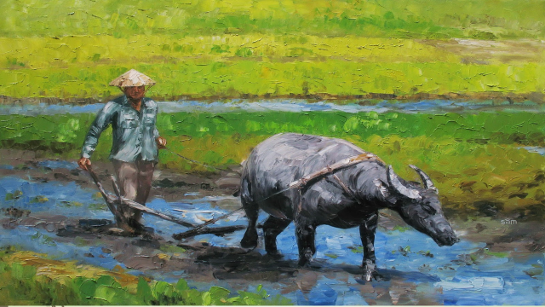
Thử thách | Người ra câu đố | Nội dung câu đố | Cách giải | Điều thú vị trong cách giải đố
Lần 1
Đẩy thế bị
động sang
người đố
Viên
quan
Trâu cày
ngày mấy
đường
Đố vặn
lại
viên quan

Slide 18
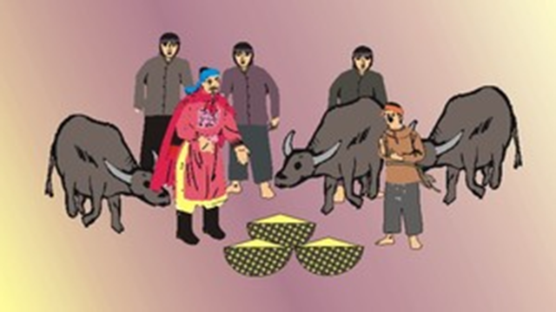
Thử thách | Người ra câu đố | Nội dung câu đố | Cách giải | Điều thú vị trong cách giải đố
Lần 2
Vua
Chỉ ra sự vô
lí ở câu đố
Đưa vào
bẫy, tự nói
ra điều
phi lí
Ba trâu
đực đẻ
thành
chín con

Slide 19
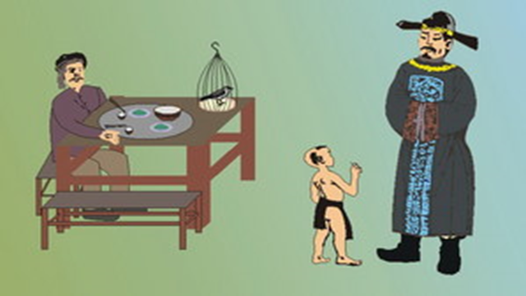
Thử thách | Người ra câu đố | Nội dung câu đố | Cách giải | Điều thú vị trong cách giải đố
Lần 3
Đố vặn lại
nhà vua
Một con
chim sẻ
làm ba
mâm cỗ
Lấy “gậy
ông
đập
lưng ông”
Vua

Slide 20
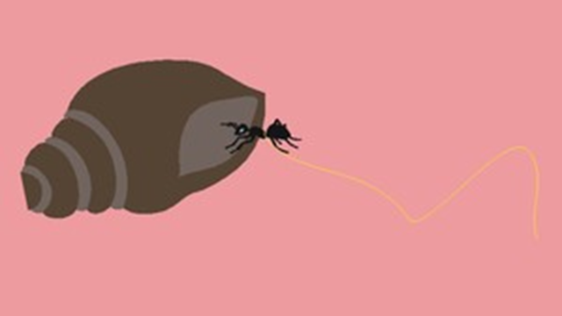
Thử thách | Người ra câu đố | Nội dung câu đố | Cách giải | Điều thú vị trong cách giải đố
Lần 4
Xâu chỉ
qua ruột
con ốc vặn
Hát bài
đồng dao
Kinh
nghiệm
đời sống
dân gian
Sứ
thần

Slide 21
PHIẾU HỌC TẬP
Thử thách | Người ra câu đố | Nội dung câu đố | Cách giải | Điều thú vị trong cách giải đố
Lần 1
Lần 2
Lần 3
Lần 4
Trâu cày ngày
mấy đường
Đố vặn lại
viên quan
Đẩy thế bị
động sang
người đố
Viên
quan
Ba trâu đực đẻ
thành chín con
Chỉ ra sự vô
lí ở câu đố
Đưa vào bẫy,
tự nói ra
điều phi lí
Vua
Một con chim sẻ
làm ba mân cỗ
Đố vặn lại
nhà vua
Vua
Lấy “ gậy ông
đập lưng ông”
Xâu chỉ qua ruột
con ốc vặn
Hát bài
đồng dao
Sứ
thần
Kinh nghiệm
đời sống
dân gian

Slide 22
III. SUY NGẪM VÀ PHẢN HỒI
2. Cốt truyện
a. Các sự việc chính
- Vua sai viên quan đi tìm người tài giỏi giúp nước.
- Em bé giải câu đố của viên quan.
- Cậu bé trải qua hai lần thử thách của vua.
- Em bé giải câu đố của sứ thần nước láng giềng.
Em bé được phong làm trạng nguyên.
→ Sắp xếp theo trình tự thời gian, kết thúc có hậu
→ Chủ đề của truyện: đề cao trí tuệ dân gian và vai trò của người thông minh, tài giỏi.

Slide 23
b. Yếu tố kì ảo, hoang đường:
* Hoang đường trong nội dung các câu đố
Làm nổi bật sự thông minh và tài trí hơn người của em bé.
c.Người kể chuyện: ngôi thứ ba

Slide 24
*Tổng kết
Câu 1. Vai trò của những chi tiết hoang đường trong việc thể hiện ý nghĩa câu chuyện?
Câu 2. Thông qua nhân vật em bé thông minh tác giả dân gian muốn phản ánh đề cao điều gì?

Slide 25
VI. Tổng kết
2. Nội dung
1. Nghệ thuật
- Đề cao trí thông minh của em bé, của người lao động.
- Đề cao kinh nghiệm dân gian, khảng định trí khôn, sáng tạo là vô giá, ai cũng phải rèn luyện.
- Kết thúc có hậu.
-Sử dụng các yếu tố hoang đường, tình huống bất ngờ, cốt truyện gây cười để lí tưởng hoá kiểu nhân vật thông minh, thể hiện quan niệm, cách đánh giá của nhân dân về người thông minh.

Slide 26
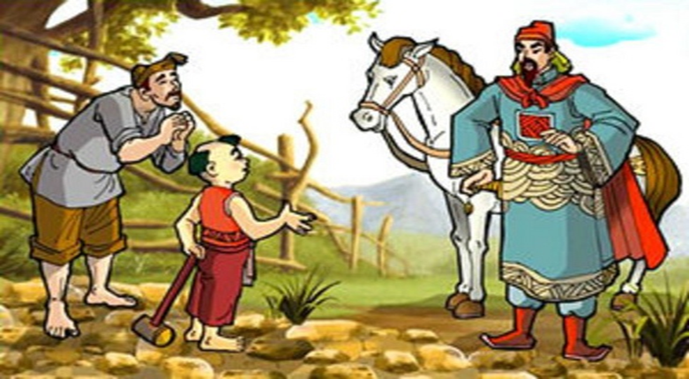
LUYỆN TẬP
Em hãy kể diễn cảm truyện Em bé thông minh.

Slide 27


VẬN DỤNG
Lời giải đố của nhân vật thông minh trong truyện cổ tích thường dựa vào kiến thức từ đời sống. Theo em, việc tích lũy kiến thức từ đời sống có tác dụng gì đối với chúng ta?

Slide 28
2. TRÒ CHƠI ĐÓNG VAI
- Chia lớp thành 3 nhóm, yêu cầu hoạt động cá nhân theo tổ.
- Mỗi nhóm chọn một lá thăm trong đó có ghi lại những lần vượt qua thử thách của em bé thông minh.
- Hãy đóng vai các nhân vật để tái hiện những lần vượt qua thử thách của em bé thông minh.
- Các nhóm chấm điểm chéo lẫn nhau.
LUẬT CHƠI

Slide 29
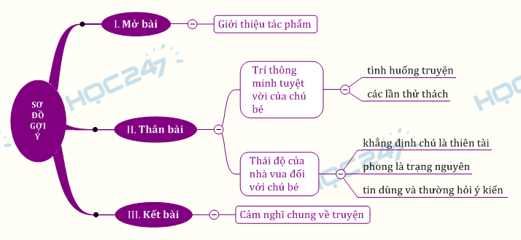
YÊU CẦU Ở NHÀ
- Em hãy thiết kế một
sơ đồ tư duy bài học
(theo ý hiểu của mình)
- Chuẩn bị bài: Chuyện cổ nước mình
( Lâm Thị Mỹ Dạ)

Slide 30
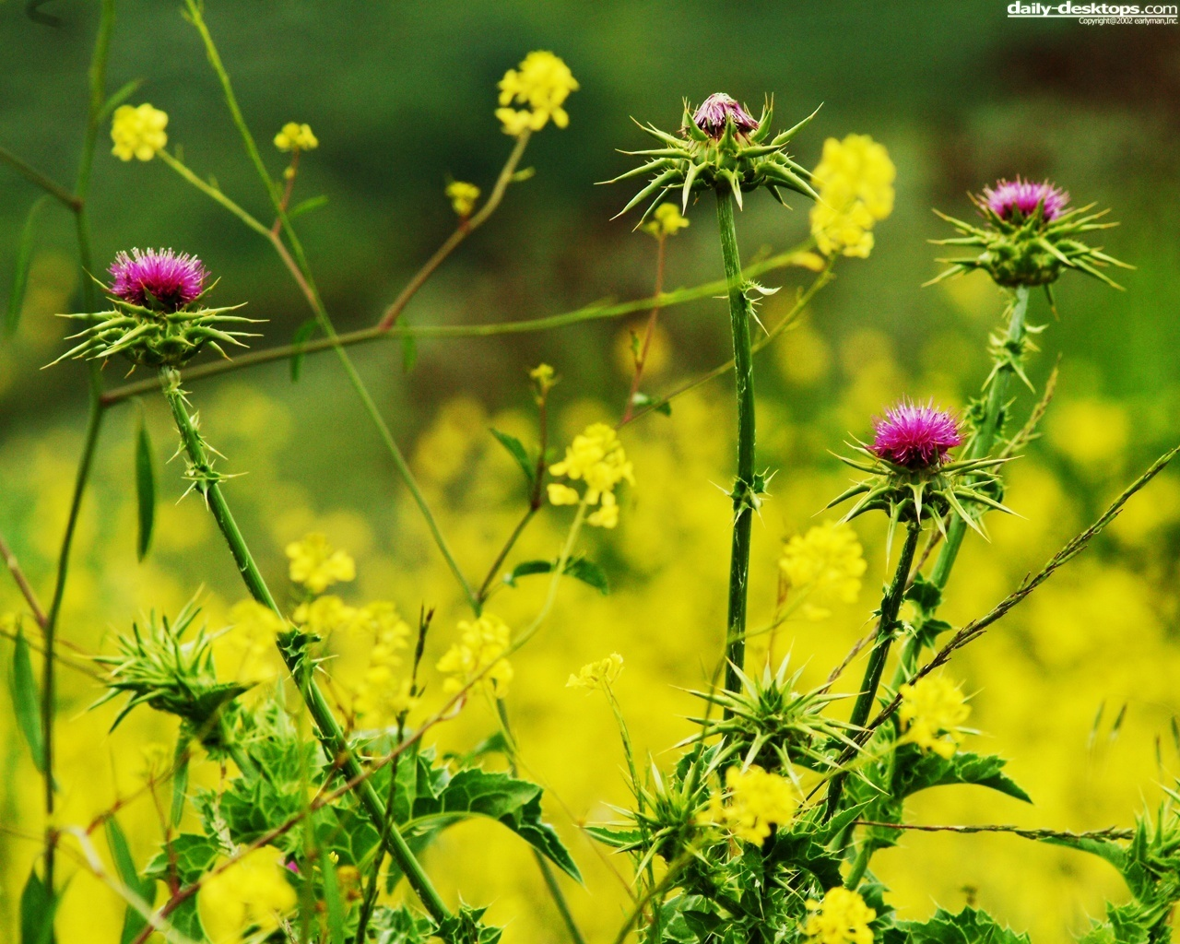
CHÚC CAC E, HỌC TỐT
CHÚC CÁC EM HỌC TỐT

